Slide 1
Mapové zobrazení

Slide 2
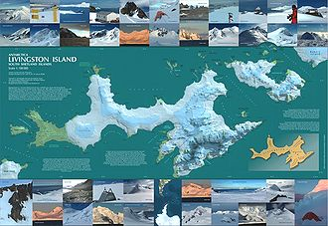
Kartografie je umění a věda zabývající se tvorbou a zpracováním map.

Slide 3
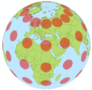
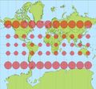
Mapové zobrazení neboli kartografická projekce
je způsob, jakým se převádí zobrazení povrchu Země (či jiného nebeského tělesa) z dvojrozměrného zakřiveného povrchu referenčního elipsoidu či koule do roviny. Výsledek takového geometrického či početního postupu nazýváme mapa. Nejčastěji bývá na mapě sever směrem nahoru, jih směrem dolů, východ směrem doprava a západ směrem doleva.

Slide 4
Třídění mapových zobrazení
Mapová zobrazení podle kartografického zkreslení
Mapová zobrazení podle vzhledu zobrazovací plochy
Mapová zobrazení podle polohy osy zobrazovací plochy

Slide 5
Mapová zobrazení podle kartografického zkreslení
délkojevná (stejnodélková, ekvidistantní) – nezkreslují vzdálenosti podél určitého systému čar (netýká se všech délek)
plochojevná (stejnoplochá, ekvivalentní) – zachovávají poměry ploch, silně jsou však zkresleny úhly
úhlojevná (stejnoúhlá, konformní) – věrně zachycují úhly, ale silně zkreslují plochy
vyrovnávací (kompenzační) – kompromisní zobrazení s mírným zkreslením úhlů i ploch; do této kategorie lze počítat i mnohá zobrazení délkojevná

Slide 6
Mapová zobrazení podle vzhledu zobrazovací plochy
jednoduchá
azimutální – zobrazuje se přímo na rovinu (např. Gnómonická projekce)
kuželová – zobrazuje se na plášť kužele, který se poté rozvine do roviny
válcová – zobrazuje se na plášť válce, který se poté rozvine do roviny (např. Behrmannovo nebo Mercatorovo zobrazení)
nepravá (pseudo-zobrazení) – odvozená z výše uvedených zobrazení azimutálních, kuželových a válcových (např. Mollweidovo zobrazení)
mnohokuželová (polykónická) – místo jednoho kuželového pláště je použita soustava kuželů
zobrazení po vymezených částech – nejedná se vlastně o druh zobrazení, ale o opakování téhož způsobu zobrazení po malých územích, čímž je minimalizováno zkreslení

Slide 7
Mapová zobrazení podle polohy osy zobrazovací plochy
normální (pólová) – osa válce nebo kužele je totožná s osou glóbu nebo se zobrazovací rovina dotýká glóbu na jednom pólu
příčná (transverzální, rovníková) – osa válce nebo kužele leží v rovině rovníku nebo se zobrazovací rovina dotýká glóbu na rovníku
obecná (šikmá) – osa válce nebo kužele prochází středem glóbu, ale nesplývá s jeho osou ani neleží na rovníku nebo se zobrazovací rovina dotýká glóbu v libovolném bodě mezi pólem a rovníkem

Slide 8
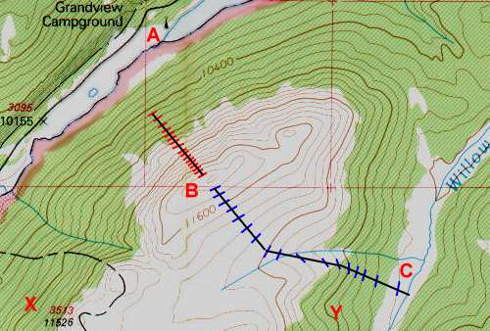
Obsah map
mapy s topografickým obsahem I. podrobné mapy velkých měřítek do 1: 5 000, která zachycují např. pozemkové vlastnictví II. Topografické mapy, což jsou přesné mapy velkých a středních měřítek pro potřeby úřadů, státu nebo armády. Jejich měřítko se pohybuje mezi 1: 10 000 – 1: 500 000. III. Obecně geografické mapy – přehledné mapy znázorňují velké územní celky.
- mapy tématické I. Mapy přírodních jevů – fyzickogeografické mapy, geologické, meteorologické,. II. Mapy společenských jevů – ekonomickogeografické, silniční, železniční, obyvatelstva III. Ostatní tématické mapy – životní porstředí, turistické, dějepisné

Slide 9
